Slide 1
統計学入門 ４－１０章
チーム小樽 担当：いぬき

Slide 2
「標準偏差」の復習
標準偏差とは？
どっちが安定？？
平均点： 60点
標準偏差S.D： 10点
平均点： 50点
標準偏差S.D：30点

Slide 3
標準偏差（応用）
データに一定数をプラスすると標準偏差は？？
何も変わらない！！

Slide 4
身長の標準偏差は？
１８０ｃｍ
１５０ｃｍ
定数１０ｍ
定数１０ｍ

Slide 5
S.Dで株のボラティリティをみよう
＊１００万円で１０万円儲けたいばあい
月次収益率１０％ ＝平均１０％値上がり

Slide 6
月次収益率＝10％ → １００万で１０万円もうかるよ！
でも……
S.D は２０％だとしたら… マイナス１０％ 可能性
（S.D２０％－平均１０％）
プラス１０％ 可能性も
S.Dはリスク指標

Slide 7
ボラティリティ １０% ってのは
平均から１０％×２＝２０％以上 下回ることはない
※ボラティリティの２倍以上はほとんどない
＝２σ区間では９５％が含まれるから→あとでやります

Slide 8
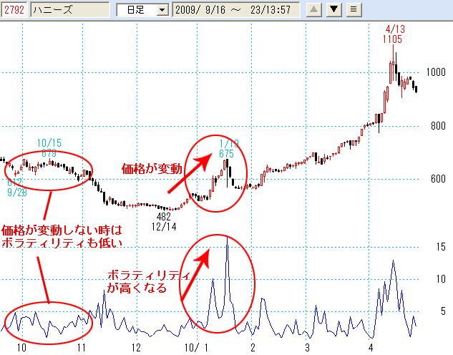

Slide 9
問題演習 エクセルへ

Slide 10
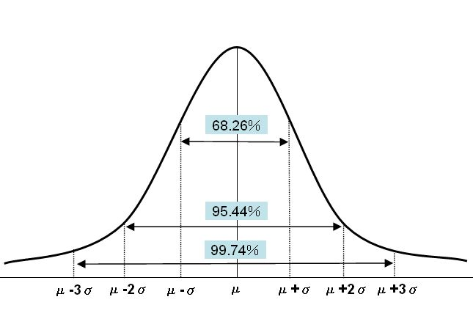
正規分布と標準正規分布
１σ区間＝６８％
２σ区間＝９５％

Slide 11
推定で予測しよう
あらゆる確率は正規分布で表せる
１σ区間の正規分布 ＝６８％ の確率で予測可能
もっと予測率を上げよう
９５％区間＝ －１．９６以上＋１．９６以下
覚えてね！

Slide 12
エクセル問題演習
正規分布表配布

Slide 13
区間推定
－１．９６≦データ≦１．９６ に入っているか ないか
入ってる→ 仮説は棄却されない
入ってない→仮説は棄却される

Slide 14
ひたすら問題演習エクセル

